Slide 1
MIROC5によるヤマセの再現性について
菅野洋光
(農研機構東北農業研究センター)
渡部雅浩
(東京大学大気海洋研究所)

Slide 2
研究目的
MIROC5のヤマセによる低温の再現性について検討し、将来の冷害発生リスクについての研究を進めるための基礎資料とする。

Slide 3
使用データ(MIROC5)について
東大AORI/国立環境研/JAMSTEC共同開発の全球気候モデル
CMIP5/AR5に向けた新版 (Watanabe et al. 2010, JC)
水平解像度はT85 (256x128)、鉛直40層
GHG排出シナリオ：RCP4.5( SRES A1bに比較的近い)
アンサンブル3本のうちのrun01
1980-2100年の日データ

Slide 4
発表内容
CMIP3マルチモデルとMIROC5を比較し、低温の再現性の違いを検討する。
MIROC3と5における稚内・仙台の気圧差(PDWS)再現性について比較する。
MIROC5の低温年における気圧気温分布パターン再現性を確認する。

Slide 5
八戸気温バイアス補正について
RCMによるダウンスケールは行なっていない。
各格子点について1980-2000年における値を日別に平均し、9年移動平均を3回かけて平年値とする。
2001年以降の各年について、日別平年値からの偏差を求め昇温量とする。
八戸における日別観測平年値に当該格子点の昇温量を加えて将来気温とする。
稚内、仙台における海面気圧は、当該格子点の値をそのまま用いる。

Slide 6
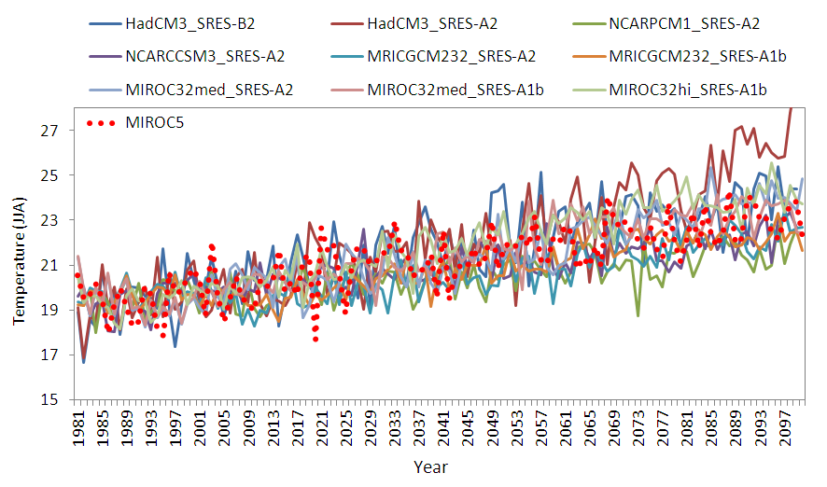
CMIP3マルチモデルおよびMIROC5による八戸JJA気温の時間変化
Notes:
CMIP3マルチモデルによる八戸JJA気温の時間変化。
CMIP3:NCAR Community Climate System Model, CCSM 3.0, Hadley Centre for Climate Prediction, Met Office, UK, HadCM3 Model, Meteorological Research Institute, Japan, CGCM2.3.2a, CCSR/NIES/FRCGC, Miroc Model v3.2, medium resolution, CCSR/NIES/FRCGC, Miroc Model v3.2, high resolution
MIROC5: 水平解像度T85 (256x128), 鉛直23層, シナリオRCP4.5(SRES A1bに近い）

Slide 7
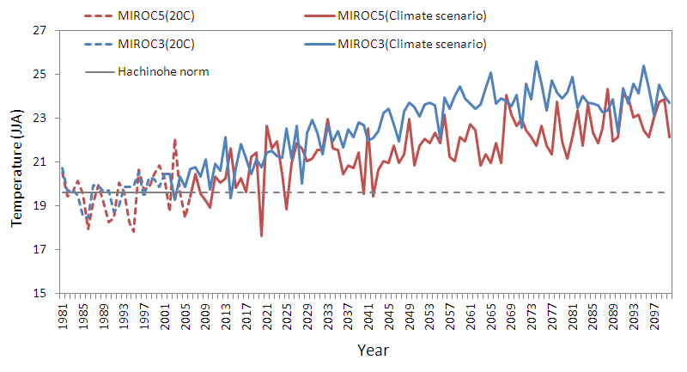
八戸におけるMIROC3とMIROC5 JJA平均気温

Slide 8
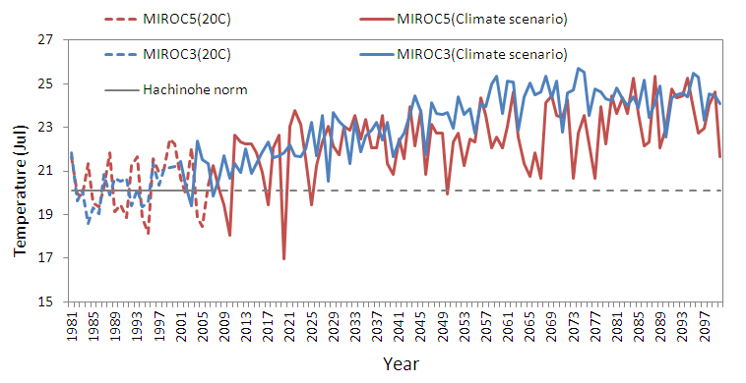
八戸におけるMIROC3とMIROC5 Jul平均気温

Slide 9
PDWS（稚内と仙台の気圧差インデックス）の時間変化（1950～2008年）．値が高いのは北高型の気圧配置が卓越していることを示す。1980年代以降に周期的な変動がみられ、冷夏とおおむね一致している．
Notes:
PDWS（稚内と仙台の気圧差インデックス）の時間変化（1950～2008年）。値が高いのは北高型の気圧配置が卓越していることを示す。1980年代以降に周期的な変動がみられ、冷夏とおおむね一致している。

Slide 10
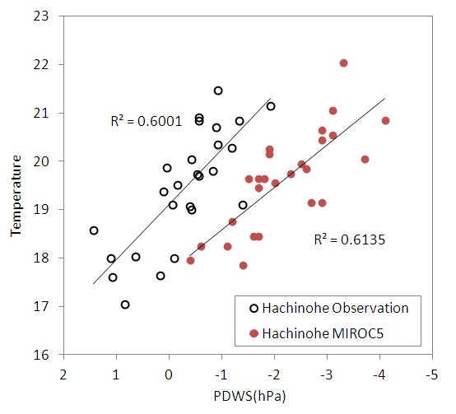
稚内仙台気圧差インデックス(PDWS)と八戸気温(MIROC5と気象官署観測値;1980-2005年JJA)．

Slide 11
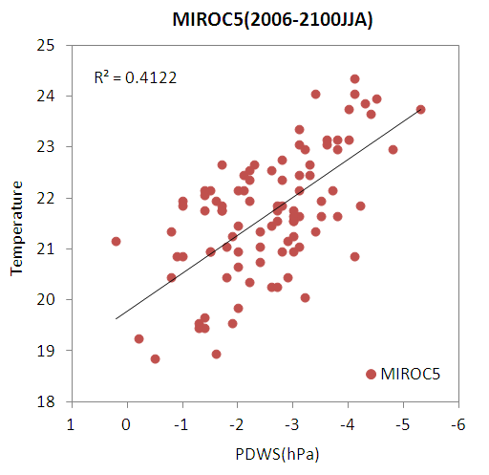
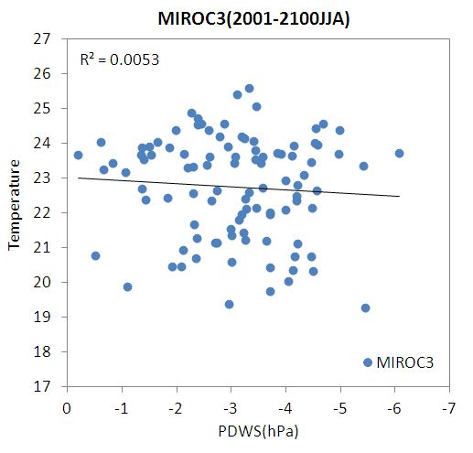
八戸気温とPDWS（JJA). MIROC5:2006-2100年, MIROC3:2001-2100年
Notes:
有意な相関

Slide 12
2050年7月地上気圧偏差分布．典型的な北高型偏差パターン
Notes:
2050年7月地上気圧偏差。典型的なやませ型偏差パターン。

Slide 13
Notes:
2050年JJA地上気圧。

Slide 14
2050年7月地上気温偏差分布．やませによる東西コントラストが表現されている．
Notes:
2050年7月地上気温偏差。

Slide 15
まとめ
CMIP3マルチモデルではほとんどみられない将来の夏季の低温がMIROC5では再現されている。
MIROC3と比較して、MIROC5ではPDWSと八戸気温の関係が明瞭に再現されている。
MIROC5では、2050年の低温年では典型的な北高型気圧偏差パターンとやませによる気温の東西コントラストが再現されている（他の低温年についても同）。
MIROC5はその低温出現特性、気象学的な総観場の再現性に優れており、将来の冷害予測解析に用いるに適していると思われる。

